Slide 1

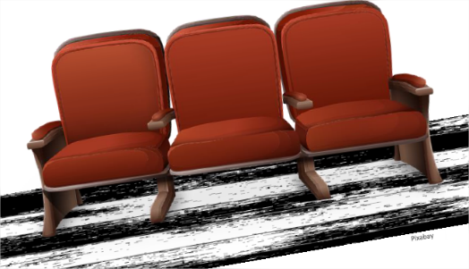

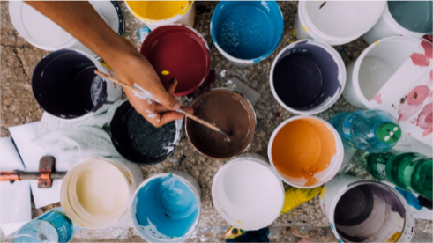


L’enseignement explicite en arts plastiques
Élaboration: Eve Thomas, conseillère pédagogique, Commission scolaire des Laurentides, novembre 2015
Adaptation : Alice Fournier, Guylaine Jacques , Élyse Mathieu et Eve Thomas, automne 2017
Notes:
Alice- présentation des formatrices
Mise en contexte de la formation
Travail collaboratif table des artsLLL et Montréal

Slide 2
Intention
Expliquer en quoi l’enseignement explicite est une stratégie d’enseignement efficace.
Démontrer que l’enseignement explicite a sa place dans la classe d’art.
Expérimenter par discipline une des étapes de l’enseignement explicite pour se familiariser avec cette stratégie.

Slide 3

Contextualisation
Recherches scientifiques ;
Méta analyses/écoles américaines (tradition anglo-saxonne);
Stratégie liée à un enseignement efficace;
Stratégie d’enseignement structurée en étapes séquencées;
Objectif: plus grande réussite des élèves;
Confirmé auprès des clientèles vulnérables;
Plusieurs méthodes, ici: points en commun.
(Gauthier, Bissonnette et Richard, 2013).

Slide 4
Une définition …
« L'enseignement explicite est une méthode systématique pour présenter du matériel par petites étapes, en faisant des pauses pour vérifier si les élèves comprennent bien et en sollicitant une participation active et efficace de tous les élèves. »
Barak Rosenshine

Slide 5
L’enseignement explicite en classe d’arts
Comble le manque de modèle pour les élèves
Permet de différencier
Permet d’intervenir rapidement
Permet la conscientisation du processus de création
Se réfère au connu pour aller vers la nouveauté (connaissances antérieures)

Slide 6
L’enseignement explicite…
Est une des stratégies à utiliser parmi d’autres.
Elle est une stratégie efficace lorsqu’on enseigne une technique en arts;
Toutefois elle n’est pas appropriée lors de l’expérimentation du processus de création, d’exploration ou de découverte par l’élève.

Slide 7
L’enseignement explicite
Ne doit pas être pratiquée «mur à mur»;
Ne s’improvise pas ;
Est systématique, efficace et planifiée.
Notes:
Guylaine

Slide 8
Les étapes de l’enseignement explicite
Mise en situation
Expérience d’apprentissage
Objectivation
Sources : Gauthier, C., Bissonnette, S., Richard M., L’enseignement explicite, tiré de Enseigner, sous la direction de Dupriez V. et Chapelle, G., 2007, PUF, coll. Apprendre., pp 107-116.
Voyons voir chacune de ces étapes!

Slide 9
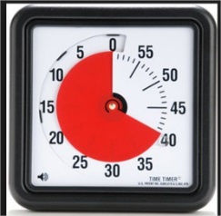
A. Mise en situation
L’enseignant présente l’objectif d’apprentissage et nomme les acquis escomptés chez l’élève.
Nomme les connaissances et ou techniques que les élèves doivent apprendre pendant ce cours en utilisant le vocabulaire disciplinaire et divers supports visuels (affiches, vidéos, etc.)
Par exemple:
- en arts plastiques, l’enseignant nomme les connaissances du langage plastique ciblées (lignes-formes) et la technique choisie (dessiner) pour la réalisation plastique.

Slide 10
Suite… Mise en situation
L’enseignant favorise l’activation des connaissances antérieures chez ses élèves.
Par exemple:
- en arts plastiques: l’enseignant demande aux élèves ce qu’ils connaissent du langage plastique, lignes, formes, couleur… Qu’est-ce qu’une ligne? etc. Et il leur demande ce qu’ils savent de la technique du dessin.
«Cette étape est essentielle et consiste à réactiver certaines connaissances requises pour comprendre et acquérir une nouvelle notion et à prendre conscience des conceptions erronées de certains élèves afin de les désamorcer.»¹
¹Carpentier, G., Villeneuve-Lapointe, M., Les connaissances antérieures, Vivre le primaire, vol. 28, numéro 3, automne 2015, p. 98

Slide 11
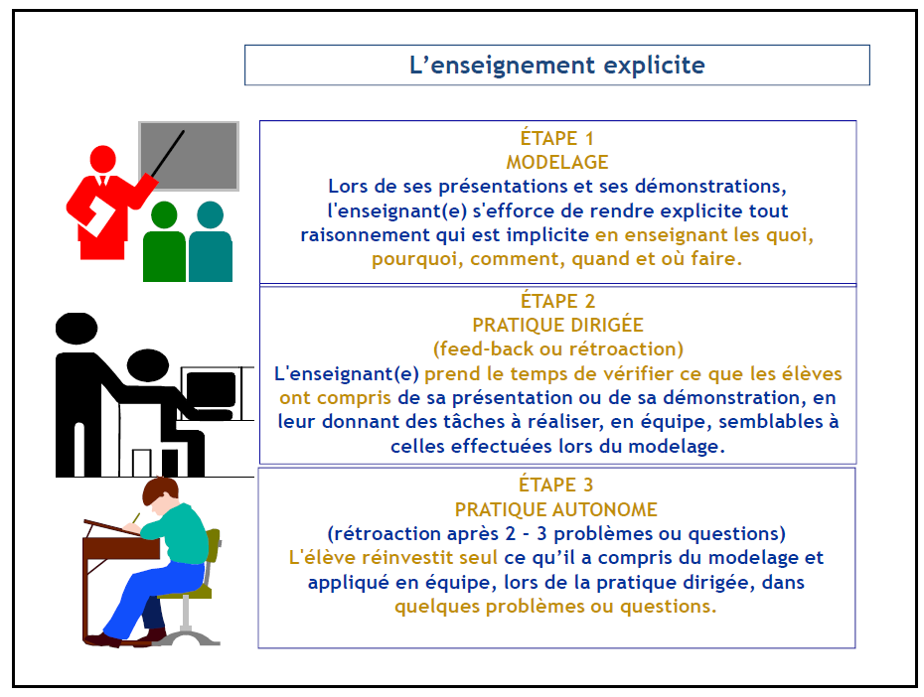
B. Expérience d’apprentissage
Source: Gauthier et al. (2013)

Slide 12
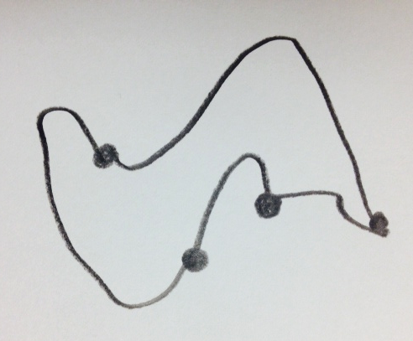
B. Expérience d’apprentissage
Étape 1 - Modelage
L’enseignant explique les apprentissage ciblés en mettant un haut-parleur sur sa pensée. Il nomme à haute voix le processus cognitif qui se déroule dans sa tête. Il établit des liens entre les connaissances antérieures des élèves et les nouveaux apprentissages à faire.
Par exemple:
en arts plastiques: l’enseignant dessine et explique les différentes caractéristiques des lignes (courte, longue, large, étroite, courbes, droites, etc. Il dit «je trace ici une ligne étroite, tandis que je trace ici une ligne large, etc.» Ou encore, «si je trace une ligne d’un point à un autre, je fais une liaison car je lie les points entre eux.»

Slide 13


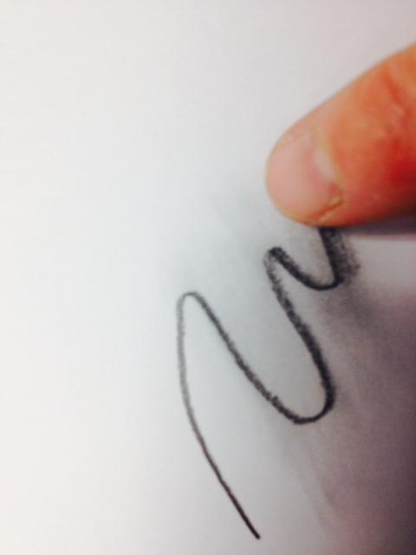
… Suite Modelage
L’enseignant donne des exemples et contre-exemples. Il leur demande ensuite d’établir des liens entre ce qu’ils connaissent déjà et les nouveaux apprentissages.
Par exemple:
- en arts plastiques : L’enseignant donne quelques exemples des différentes lignes, il ajoute un effet d’estompage et questionne les élèves, «si j’estompe avec les doigts une ligne courbe, cela peut-il transformer le sens à donner ?»

Slide 14
Suite B. Expérience d’apprentissage
Étape 2 - Pratique guidée
Les élèves expérimentent en équipes. L’enseignant observe les élèves et intervient rapidement et précisément pour s’assurer de leur compréhension. Il questionne, guide les élèves et, au besoin, ajoute des explications additionnelles.
Les éléments clés sont le questionnement et la rétroaction.
Par exemple, plutôt que de dire « avez-vous des questions? » , l’enseignant demande à un élève, «résume-nous ce que tu as compris de mes explications» ou encore «dis-moi quelles sont les étapes de travail,…»

Slide 15

suite Étape 2- pratique guidée
Par exemple:
- en arts plastiques: l’enseignant propose à l’élève de tracer des lignes en lien avec une émotion choisie. L’enseignant demeure en soutien pour offrir une rétroaction rapide qui guidera l’élève tout au long de l’expérimentation. L’enseignant circule et questionne l’élève sur les choix effectués: “Pourquoi as-tu choisi ce type de ligne? Comment ferais-tu pour accentuer davantage l’émotion que tu veux représenter?”.
Il propose à l’élève de tracer à main levée, en exerçant des pressions variées sur le matériau (crayons). Il lui demande ce qu’il a retenu des ces variations. Au besoin, l’enseignant sur une autre feuille utilise le main sur main pour faire ressentir la notion de pression à l’élève.

Slide 16
Suite B. Expérience d’apprentissage
Étape 3 - Pratique autonome
Les élèves expérimentent et consolident leurs apprentissages. Le nombre élevé de pratiques vise à développer chez l’élève l’aisance et la fluidité, l’automatisation et la libération de la mémoire de travail.

Slide 17

Rétroaction et
Questionnement de l’enseignant
La rétroaction est une communication précise à l’élève par l’enseignant de ses points forts et de ses points faibles.
Elle doit être fréquente.
Elle permettra de reconnaître les habiletés, les capacités et les compétences de l’élève. Ce dernier pourra ainsi s’ajuster et parfaire ses compétences.

Slide 18

Plan de questionnement de l’élève (Steve Bissonnette)
Je m’arrête et je réfléchis
Qu’est-ce qu’on me demande de faire et qu’est-ce que j’en connais?
De quoi ai-je besoin et qu’est-ce qui m’aide?
Comment je procède, par quel bout je commence?
Est-ce que je suis certain de mon coup, y a-t-il d’autres solutions possibles?
Est-ce que je me suis révisé adéquatement?

Slide 19
C. Objectivation
L’objectivation consiste à sélectionner, à synthétiser et à mémoriser (mémoire de travail et mémoire corporelle) les éléments essentiels à retenir: concepts (par exemple le chœur), connaissances (mouvements et déplacements), stratégies.
Faire nommer ces éléments à retenir et les organiser en tableaux, ou schémas, etc. pour favoriser le transfert des apprentissages.
Dans votre réalité de spécialistes, une période semaine, il est primordial de réaliser cette étape qu’est l’objectivation à la fin de chaque cours afin de favoriser l’intégration des nouveaux acquis et ce particulièrement en milieu pluriethnique et plurilingue.
Il n’y a pas de transfert possible si les connaissances n’ont pas été d’abord acquises, c’est-à-dire comprises. Il n’y a pas non plus de transfert possible si les connaissances n’ont pas été retenues.
Source: www.scienceshumaines.com/qu-est-ce-qu-un-bon-prof_fr_14908.html

Slide 20

Synthèse des éléments clés de l’enseignement explicite pour l’enseignant
Planification
Rétroaction
Questionnement
Transfert
Compétence/Réussite/Apprentissages de l’élève

Slide 21
Sources
BISSONETTE, Steve, RICHARD, Mario, Le plan de questionnement, Comment construire des compétences en classe, 2000, Chenelière/McGraw-Hill, pp49-51, texte issu du cours EDU 6510 L’enseignement efficace : fondements et pratiques, Téluq 2011.
BISSONNETTE, Steve, RICHARD, Mario, Le questionnement pédagogique, Comment construire des compétences en classe, Chenelière/McGraw-Hill, 2000, texte issu du cours EDU 6510 L’enseignement efficace : fondements et pratiques, Téluq 2011.
RICHARD, Mario, BISSONNETTE, Steve, Objectivation : les connaissances, Comment construire es compétences, Texte inédit, 2003, pp1-6, texte issu du cours EDU 6510 L’enseignement efficace : fondements et pratiques, Téluq 2011.
Documents audiovisuels :
BISSONNETTE, Steve, RICHARD, Mario, Les éléments essentiels, cours de Teluq, 2011.
BISSONNETTE, Steve, RICHARD, Mario, Le processus d’objectivation, cours de Teluq, 2011.

